Slide 1

DALLE ORE 10 ALLE ORE 19
25 – 27 APRILE 2025

Slide 2



























Una torre di libri
25 – 27 APRILE 2025
Sognavamo da anni una torre di libri e di cultura che innalzasse la città, e l'abbiamo creata.
Festival di respiro nazionale ai libri, alla carta, alla stampa, alla cultura, alla scrittura e, soprattutto, al loro intreccio, creativo e storico

Slide 3












I numeri del festival
2020
2022
2024
10.000 PRESENZE
110 EVENTI
80 STAND
UN’AREA BIMBI
100 STUDENTI
20 PARTNER
2 ANTEPRIME
2 PREMI LETTERARI
1 CONCORSO PER LE SCUOLE PRIMARIE
1^ EDIZIONE
2^ EDIZIONE

Slide 4


Novità del festival
Un evento che fa parlare di sé tutto l'anno...
EVENTI DIFFUSI
ANTEPRIME
EVENTO ANNUALE
LiteraryLounge
Lucca Città di Carta sta
LaVilladeiLibri
Si tiene a Villa La
CittàdiCarta
Da evento Biennale diventa
organizzando eventi diffusi sul territorio, proprio per rendere concreta l'idea di una cultura più accessibile e inclusiva.
Principessa a ottobre. Due giorni dedicati a incontri letterari con autori di qualità, esposizione di libri con editori indipendenti e artigiani, danze
un evento Annuale, un altro
segno
crescente
concreto
importanza
della
del
festival che negli anni si sta
Literary Lounge sono letterari realizzati
salotti
in
distinguendo per la qualità
delle iniziative che propone.
antiche, mostre, attività e
collaborazione con aziende ed enti privati.
laboratori per grandi e piccoli lettori.

Slide 5



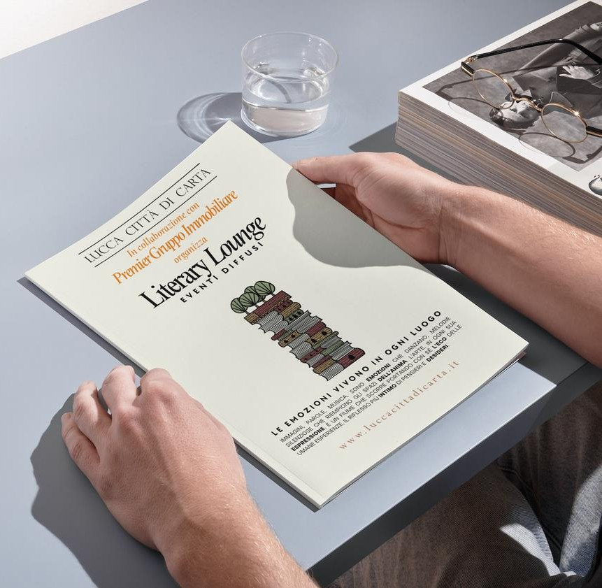

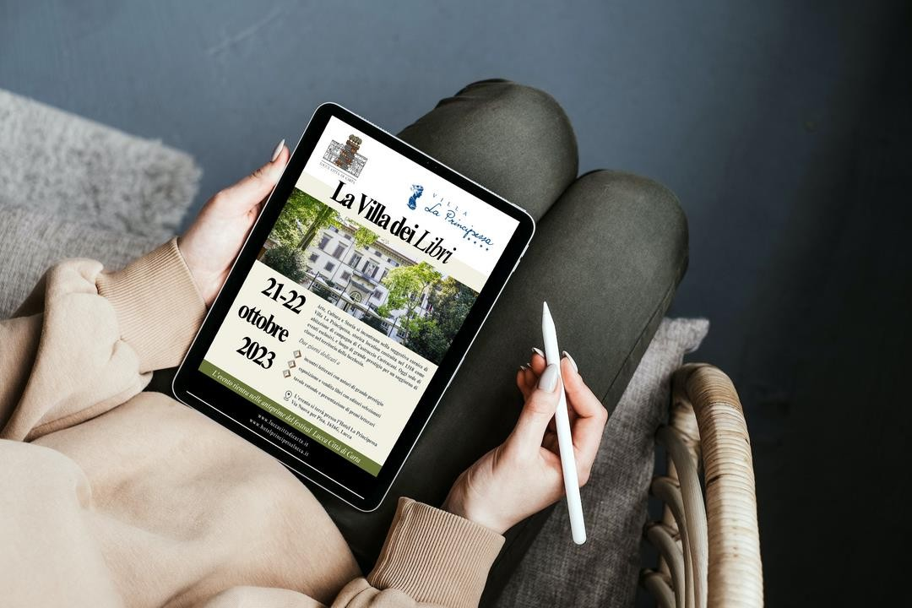
Novità del festival
Un evento che fa parlare di sé tutto l'anno...

Slide 6
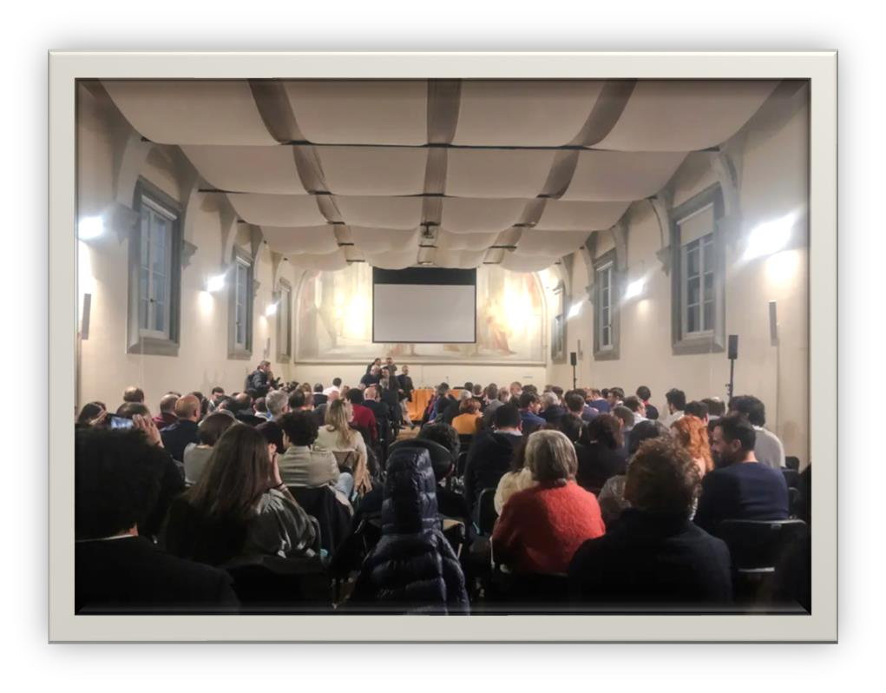
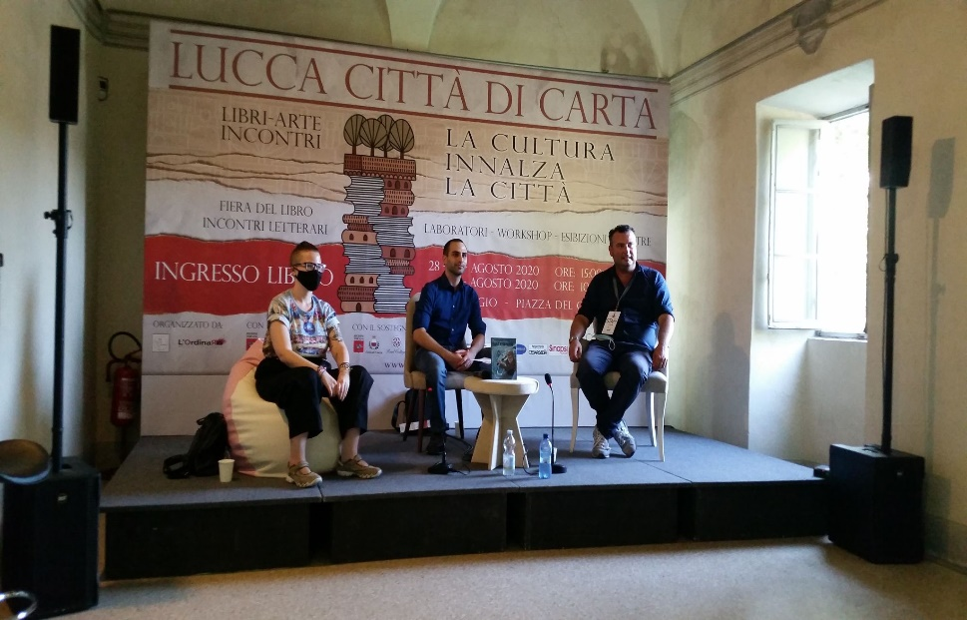
Sale eventi
Sala Pirandello Al piano terra
Sala parzialmente affrescata di 180m² con
capienza fino a 120 persone
Sala Montale Al piano terra
Sala al piano terra, intima e accogliente,
Con capienza di circa 50 persone
Info a eventi@luccacittadicarta.it

Slide 7









Contatti e riferimenti

